Slide 1
DINAMIČKO ISPITIVANJE REGULACIONE SKLOPKE TRANSFORMATORA – SIMULACIJE I IDENTIFIKACIJE POTENCIJALNIH KVAROVA
Autori:
Aleksandar Boričić & Danilo Laban
KTH Royal Institute of Technology

Slide 2
1. Uvod
Varijacije i fluktuacije napona su sve češće, uzevši u obzir integraciju obnovljivih izvora
Regulacija napona na lokalnom nivou je poželjna – regulacioni transformatori su dobar način da se to postigne
Međutim, regulaciona sklopka dovodi do 30 do 40% kvarova u transformatorima
Važno je pravovremeno uočiti probleme koji mogu dovesti do kvara
Dinamička ispitivanja su najbolji način da se uoče razni potencijalni problemi

Slide 3
2. Tipovi regulacione sklopke
Dva tipa regulacione sklopke su najčešća:
Rotaciona sklopka
Sklopka sa odabiračem
Osim ove podjele, važne su podjele po izolacionom okruženju (ulje, vakuum...) i po tipu tranzicione impedanse (otpornik, kalem)

Slide 4
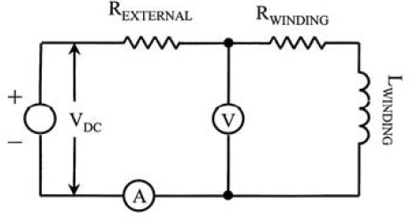
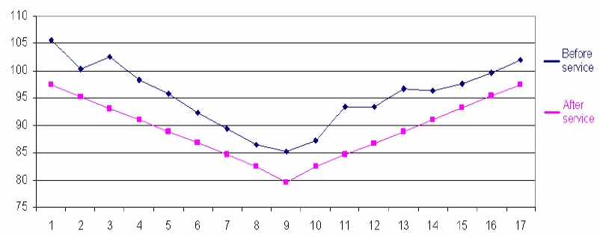
3. Metode ispitivanja regulacione sklopke
Statička metoda
Jednostavna za izvođenje
Jednostavna za tumačenje
Ne otkriva probleme tokom same tranzicije

Slide 5
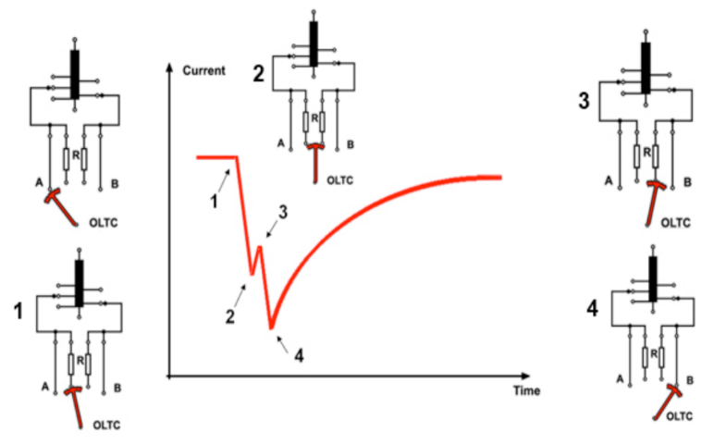
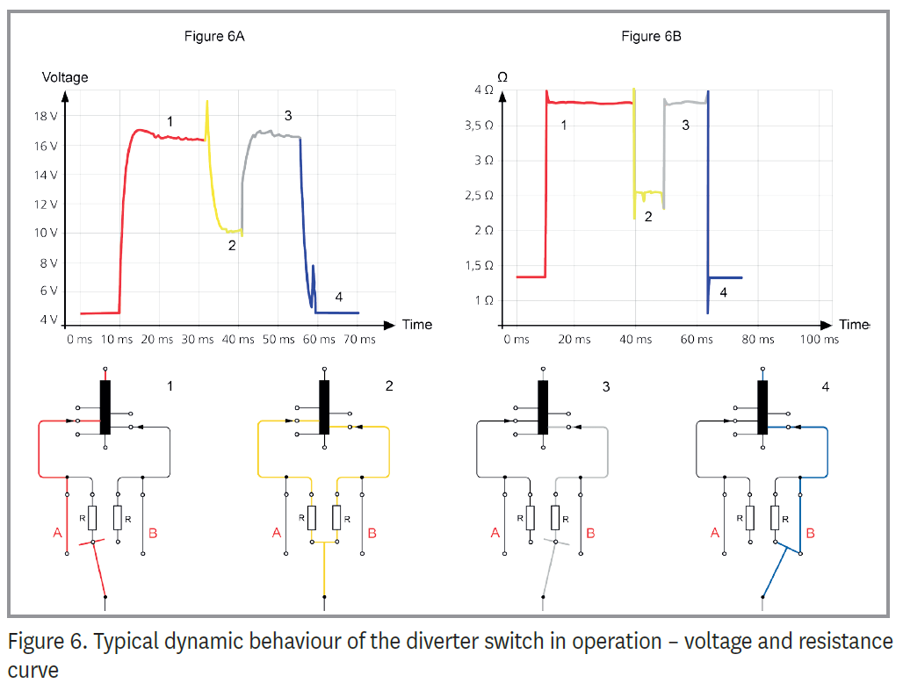
3. Metode ispitivanja regulacione sklopke
Dinamička metoda
Sličan način mjerenja kao kod statičke metode, uz jednu značajnu razliku - Mjerenje se vrši tokom cijele tranzicije
Kontinualno praćenje struje i otpornosti tokom tranzicije daje mnogo više informacija o stanju same sklopke
Svako odstupanje od referentnog mjerenja može ukazati na konkretan problem i njegovu lokaciju

Slide 6
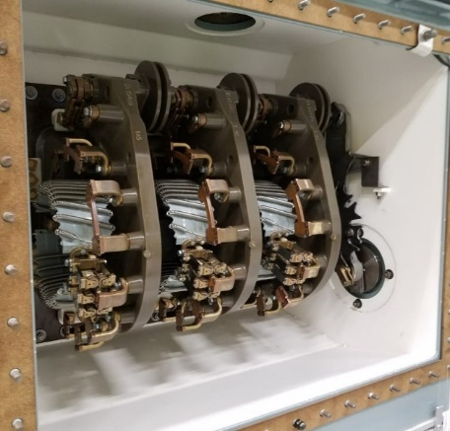
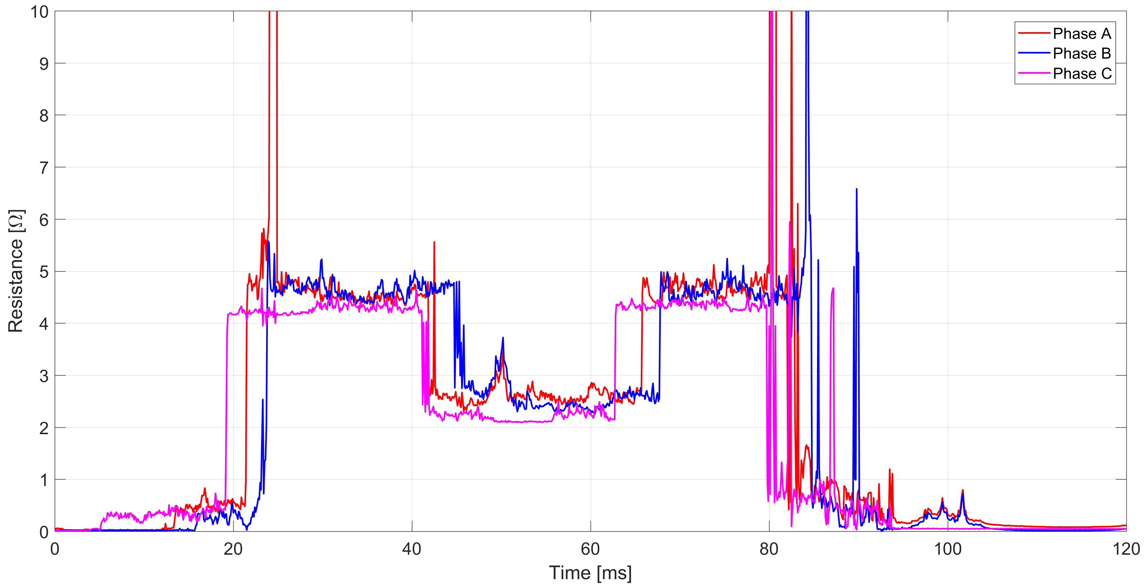
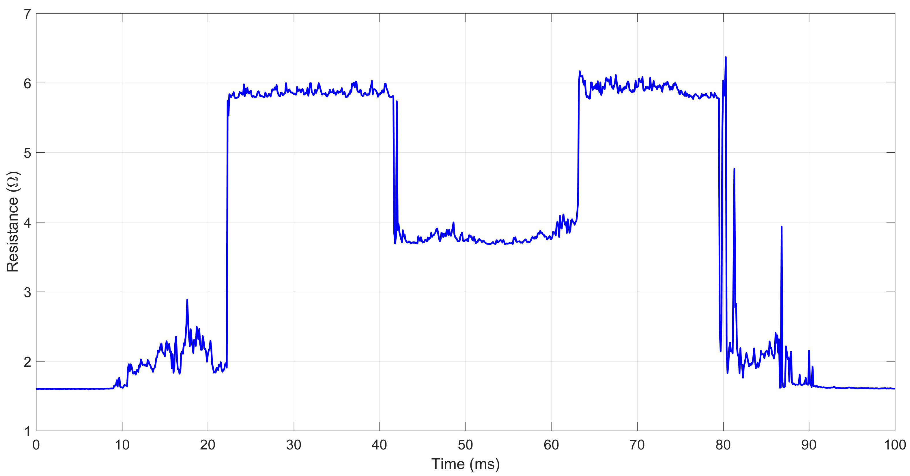
4. Mjerenja u ABB fabrici
Mjerenja su vršena na pristupačnoj sklopki, sa ciljem da se simuliraju česti kvarovi u praksi
Referentna mjerenja su izvršena prije simulacije kvarova (monofazna i trofazna)
Sve varijacije vidljive na graficima su posledica starosti same sklopke

Slide 7
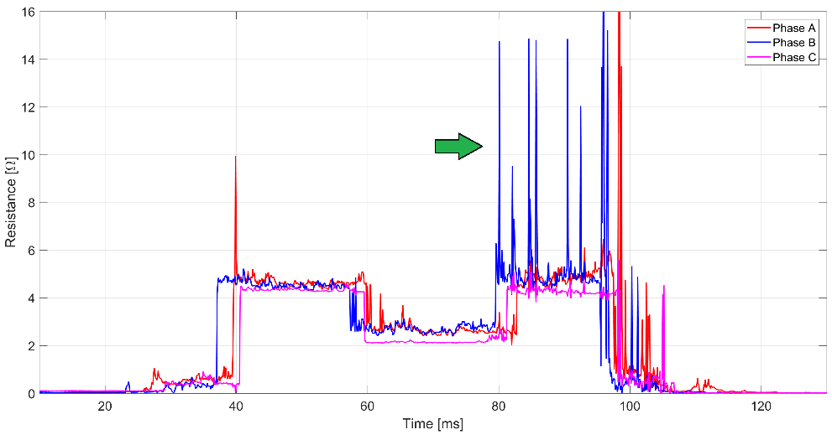
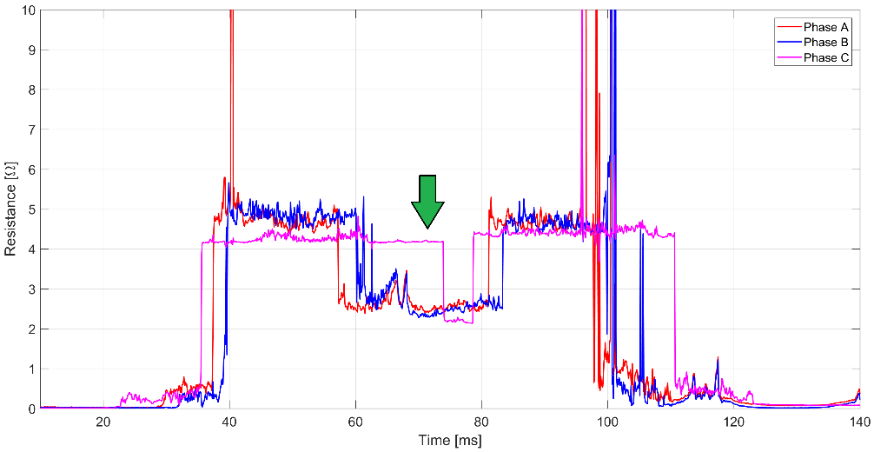
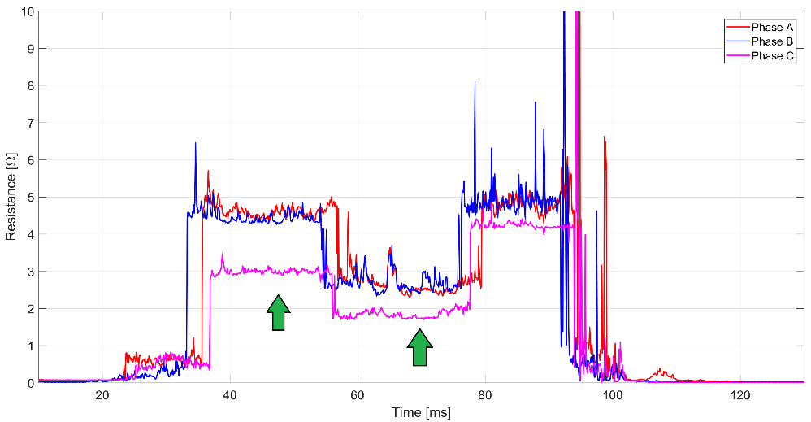
5. Simulacija kvarova
Neprovodni sloj na jednom od kontakata
Oštećenje tranzicionih otpornika
Poskakivanje kontakata
Sloj je simuliran izolacionom trakom nalijepljenom na kontaktu. U praksi, ovo može biti sloj ugljenika, prljavštine i slično
Dio otpornosti je eliminisan (kratko spojen). U praksi se ovo dešava ako je tranzicioni otpornik oštećen
Simulacija je izvršena tako što je olabavljen jedan od šarafa sklopke. Veoma čest slučaj u praksi, usled dužeg korišćenja

Slide 8
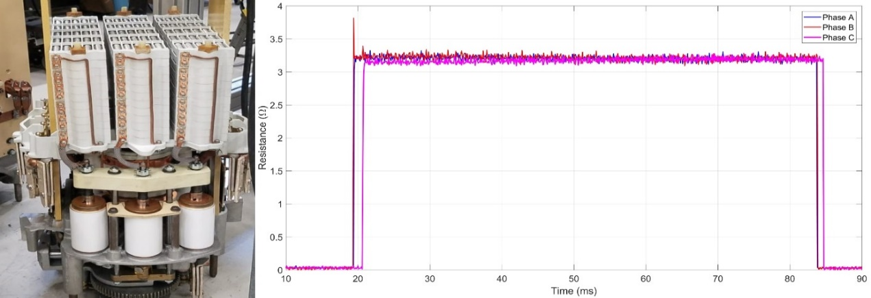
6. Vakuumska regulaciona sklopka
Vakuumske regulacione sklopke su superiornije u odnosu na uljane, usled manje potrebe za održavanjem
Razlog je sličan kao kod vakuumskih prekidača, tj. bolja kontrola električnog luka
Dinamičko mjerenje je lakše za tumačenje, usled samo jednog tranzicionog otpornika, umjesto dva

Slide 9
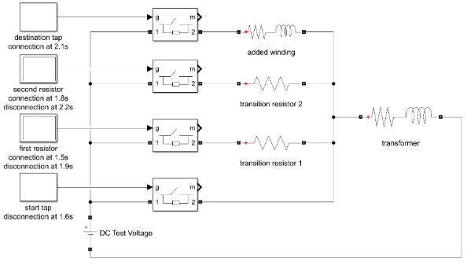
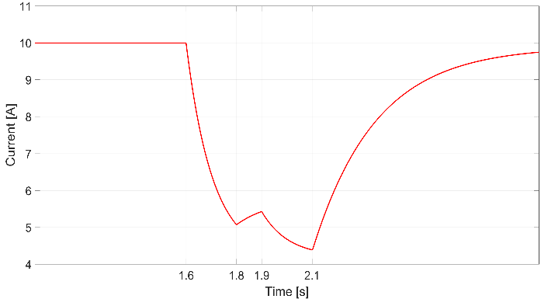
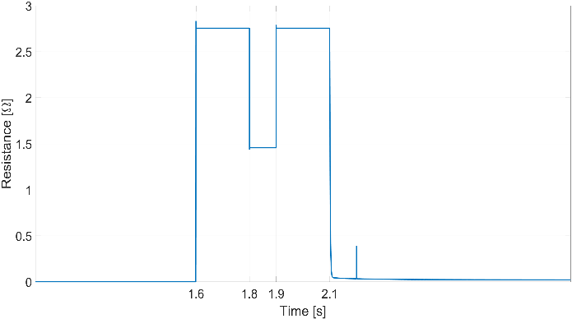
7. MATLAB Simulink model dinamičkog mjerenja
Jednostavan pokazni model je razvijen, sa ciljem simuliranja tranzicije i kvarova softverski
Model pokazuje dobre rezultate, i predstavlja zanimiljiv način za buduće modelovanje (najčešće) nepristupačnih sklopki
Rezultati modela – Dinamičko mjerenje struje i otpornosti

Slide 10

7. Zaključak
Dinamička metoda ispitivanja je daleko superiornija u detekciji kvarova od statičke metode
Rad pruža praktičan uvid u neke od čestih kvarova u praksi
Vakuumske sklopke su novi trend koji omogućava pouzdanije operacije regulacione sklopke
Softverske simulacije su predstavljene, kao osnov za dalje istraživanje
Pitanja za diskusiju
Kako su u radu opisane vakumske regulacione sklopke, do kog naponskog nivoa se izrađuju iste? U radu je opisana i simulacija kvarova u ABB fabrici transformatora. Koji od navedenih kvarova je najkritičniji po transformator i samu regulacionu sklopku?

